Slide 1

Татар математиклары
10 б сыйныф укучылары

Slide 2
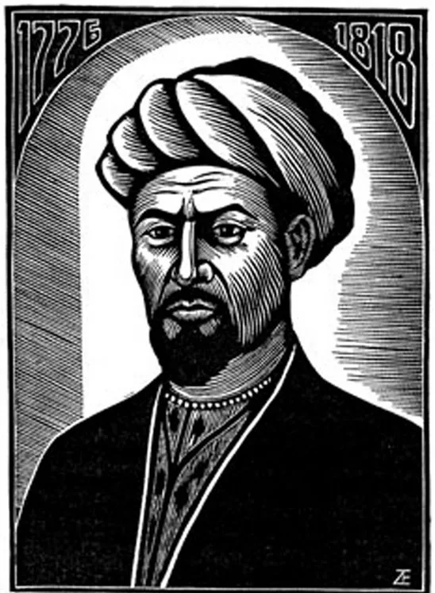
Әбеннасыйр Габденнасыйр Курсави

Slide 3
Ул галим , мәгариф эшлеклесе. Үзе ачкан Курса мәдрәсәсендә төгәл фәннәр укыту белән дан ала. Анда тарих, риязият (югары математика), әлҗәбер (алгебра), һөндәсә (геометрия ) , астрономия фәннәредә укытыла. Кызганыч, ки Әбеннасыйр бик яшли , 37 яшендә вафат булып, башланган эшен ярты юлда калдырып китә. Аның эшен шәкертләре дәвам иттерә.

Slide 4
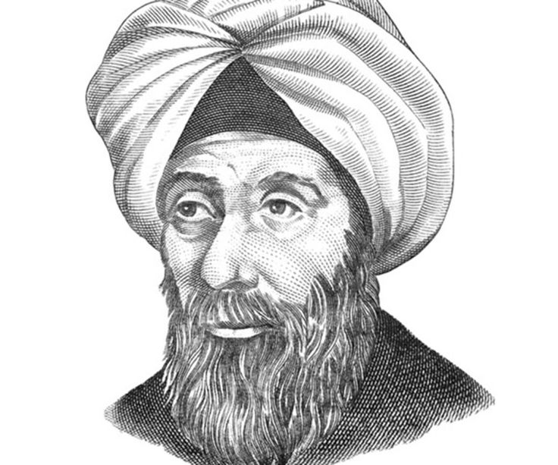
Апанай Салих Йосыф улы

Slide 5
Апанай Салих Йосыф улы. Ул Казан укымышлысы.(1803-1887елларда яшәгән). Тарих, математика фәннәре һәм рус телендә яхшы эшләүче кешеләрдән берсе булып таныла. Җир әйләнеше үзе төзегән, кояш белән ай йөрешен , ай һәм көн исемнәрен, вакытны һичбер төрле кимчелексез күрсәтә торган сәгать эшләгән.
Мәдрәсә ачып, төгәл фәннәрне укыта башлаган галимнәрдән иң күренеклесе Әбеннасыйр Габденнасыйр Курсави булган. Ул галим , мәгариф эшлеклесе. Үзе ачкан Курса мәдрәсәсендә төгәл фәннәр укыту белән дан ала. Анда тарих, риязият (югары математика), әлҗәбер (алгебра), һөндәсә (геометрия ) , астрономия фәннәредә укытыла. Кызганыч, ки Әбеннасыйр бик яшли , 37 яшендә вафат булып, башланган эшен ярты юлда калдырып китә. Аның эшен шәкертләре дәвам иттерә.

Slide 6
Бәрзәви Хәмзә Мөхәммәт

Slide 7
Ул Казан артында Бәрәзә авылында 1775 елларда туа, 1827 елны шунда вафат була. Бохарада, аннан Кабулда укый. Математика, астрономия фәненә оста булганга, аның халык арасында “астроном Хәмзә “ дигән даны тарала. Туган иленә кайткач, мәдрәсә ачмый һәм укытмый, ләкин ул фәнни эш белән кызыксынуын , шөгелләнүен ташламый. Якыннарыннан берничә кешегә, бигрәктә энесе Фәйзуллага шул фәннәрдән дәрес бирә.

Slide 8
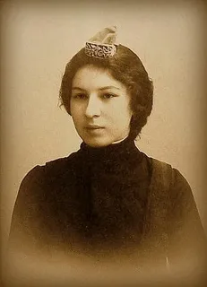
Сара Шакулова

Slide 9
Безнең дә чит илгә барып, югары белем алган кызларыбыз булган. Шундыйларның берсе - беренчесе- Сара Касыймхан кызы Шакулова.
Сара Рязань губернасының Касим шәһәрендә 1887 елның 27 июлендә туган. Аның әтисе – Касимхан Шакулов бу шәһәрнең почетлы гражданины булган. Шактый озын, чандыр гәүдәле кеше. Әнисе Фатыйма – зифа буйлы, ачык йөзле, шәфкатьле кеше булган. Алдынгы карашлы бу ата – ана балаларына төпле белем бирергә теләгән, моның өчен кулдан килгәнен барысын да эшләгәннәр. Әтиләре математиканы бик яраткан, яхшы белгән, һәм кызы Сараны да бу фәнне үзләштереп, ныклап өйрәнүен теләгән.
Сарада математика белән кызыксыну бик яшьтән туа. Арифметиканың дүрт гамәле белән танышканчы ук, саннарны төрлечә әйләндерә - тугландыра, үзе уйлап чыгарып әллә нинди ысуллар белән мәсьәләләр чишә. Аның математика белән кызыксынуын күреп, әтисе “Арифметика теориясе” дигән китап бүләк итә. Бу китап югары уку йортларында өйрәнелгән. Сара аны укырга тотына, шундагы формулаларга таянып, үзенә таныш булмаган төшенчәләрне аңларга тырыша. Гимназиядә ул бик яхшы укый. Җиде ел буена иң яхшы өлгерүчеләрдән санала. Бигрәк тә тарих, әдәбият, математиканы су кебек эчә. Тиктормас, җитез, өлгер укучыны кайбер укытучылар “Бөтенләй терекөмеш инде” диләр. Берәүләр сокланып әйтә, икечеләре шуклыгын битәрләп. Шул елларда Сара рус әдәбиятын йотлыгып укый. Халыкның ах- зарлы тормышын, кайгы хәсрәтен чагылдырган китапларны укып төрлесен уйлый.
Аның гимназиядә уку еллары Россия һәм Европада халыкта революцион хәрәкәт үскән чорга туры килә. Алдынгы карашлар һәм революцион хәрәкәтнең кайнар җиле алар яшәгән Касим шәһәренә дә килеп җитә.

Slide 10
Бу зыялы, укымышлы семья әлбәттә замана җиленең ничек исүен абайлап тора, абыйсы Әхмәт студент , ревлюцион яшьләр арасында кайный. Шакуловлар гаиләсендә кайвакыт полиция эзәрлекләвеннән качып йөрүче ревлюционерлар да вакытлыча сыену урыны таба. Шундый шартларда үскән Сара үзе дә эшкә тотынырга, халыкка файдалы кеше булып җитешергә ашкына, ләкин ничек ирешергә икәнен ачыклап җиткерә алмый.
“Тормышта минем урыным кайда соң” дигән үзалдына сорау куя Сара Шакулова. Гимназия моңа җавап бирмәде, киресенчә, ачыклана башлаган ниятләрне дә бутап, чуалчык йомгак ясады. Ул укырга кирәклеген бик белә, шуңа омтыла да. Математиканы бик җентекләп өйрәнәсе, философик белемнәрне тирәнтен үзләштерәсе иде, - дип уйламаган көне юк. Ләкин кайда укырга? Ничек? Россия хатын- кызларына югары уку йортлары ишекләре ябык бит.
Яшь Сара үзе өчен бик әһәмиятле нәтиҗәгә килә. Кеше үз язмышын хәл итә торган мөһим мәсьәләләрне үзе хәл итәргә тиеш. Күңелендәге ниятен, ныгытып куя: чит илгә китеп укырга, шуңа әзерләнергә.
1906 елның яз башында, карлы юллар инде өзелергә торганда Сара Петербургка китә. Аны Ирекле Югары мәктәпкә кабул итәләр. “Халык белән яшәргә, кеше өчен яшәргә - кеше ирешә ала торган иң бөек нәрсә әнә шул, - дип өйрәтәләр аны бу мәктәптә алдынгы фикерле укытучылар.
Зур теләкләр һәм өметләр белән Петербургка килгән Сара 1908 елның апрелендә туган шәһәренә кайта, чөнки патша хөкүмәте бу мәктәпне яба. Укуы өзелсәдә, күңеле боек түгел 21 яшьлек кызның. Кайтып төшүгә яшьләрнең революцион түгәрәгенә языла. Беренче май җыены үткәрүдә катнаша. Юлында нинди киртәләр булмасын, Сара бернигә карамастан үз дигәненә ирешергә - югары белем алырга омтыла. Һәм шул ук елны көзен Парижга китә. Касим шәһәреннән килгән кызга Париж могҗиза булып тоела.
Ләкин могҗизаның иң зурысы шул, Парижның киң урамнары аны университетка илтә һәм бу мәһабәт уку йортының ишекләре аның өчен ачык була.

Slide 11
Менә ул ничә еллар буе ерактагы өмет һәм хыял булып балкыган, үзенә чакырып торган мизгел: Сара Шакулова – Париж университетының студенткасы.Фән дөньясында җиңел юллар юк. Сара Шакулова алны – ялны онытып, укуга ябыша. Математика һәм физиканың төрле тармакларын өйрәнә. Яңадан – яңа мәсьәләләр чишкәндә, катлаулы формулаларга төренгән серле дөньяны ачкан минутларда аның коңгырт күзләрендә якты нур балкый. Саннар рәте аңа очсыз – кырыйсыз баскычлар булып күренә. 1913 елның 10 мартында Сара Шакуловага Сорбонна университетының төгәл фәннәр факультын кандидат булып тәмамлавы турында диплом тапшырыла. Башы күккә тигән татар кызы тизрәк туган илгә кайтырга ашыга.Максатына ирешүгә чиксез куанган, күңелендә аллы- гөлле хыял чәчәкләре үстергән кыз ул көннәрдә бер нәрсәне истән чыгарган икән. Чит илдә алынган диплом, хәтта Сорбонна университетыныкы булсада, Россиядә санга сугылмый. Өстәвенә тагы, диплом хуҗасы хатын-кыз, җитмәсә татар кызы. Андыйларны фән дөньясына кертмәс өчен кырыкмаса кырык киртә корыла.Париҗдан Сара Касимовна туп- туры Питербургка кайта. Ә аннан Мәскәүгә, министрлыкка килә. Министрлык Сараны өлгергәнлек аттестатына кабат имтихан тапшырырга мәҗбүр итә. Шуннан соң рус университетында янә имтиханнар тапшырып, 1915 елның 23 июнендә Мәскәү университетының физика – математика факультетын тәмамлавы турында имтихан тота. Аңа 25 тән артык имтихан тапшырырга туры килә.Сорбонна университеты дипломы кулында була торып өлгергәнлек аттестатына һәм университет курсы өчен кабат имтиханнар тапшырырга мәҗбүр итү – самодержавие министрлыгының Сара Шакулованы кимсетүе дип аңлап була. Кызның үз дигәненә ирешүе, киртәләрне җимереп үтүдәге ныклыгы сокландыргыч. Мәскәүдә имтиханнар тапшырып йөргән чорларда да Сара үз көнен үзе күрә, көндәлек ризык табу өчен эшчеләр укый торган курсларда математика дәресе алып бара. Ләкин аны бу эштән дә чыгаралар. Сәбәбе: православие динендәге кеше түгел.1916 елдан Зарайскидагы реаль училищеда математика укыта башлый.Туганнары , дуслары юк, провинциаль шәһәрдә яшәү бик кыен. Дөрес ай саен Мәскәүгә барып кайту мөмкинлеге бар. Ә Казанда аны мөселман хатын кызы булганга күрә укытучылык эшенә алмыйлар.Октябрь революциясен Сара Шакулова Казанда каршылый. Октябрь революциясенең беренче айларында ук Казандагы уку йортлары барысы да дәүләт бюджетына күчерелә, Сара Шакулова аларның сметаларын төзүче комиссиясенең җитәкчесе була. Озак та үтми ул инде Мәгариф Советын оештыручылар арасында башлап йөрүче була.Утызынчы елларда гына Сара Шакулова Сорбонна университетының дипломы буенча эшлзү бәхетенә ирешә. Мәскәү шәһәрендәге югары техник уку йортларында математика кафедраларында эшли.Зөһрә таң билгесе булган кебек Сара Шакулова тормышы һәм физика- математика биеклекләрен яулаудагы батырлыгыда фән үрләренә күтәрелергә ашкынган безнең татар хатын –кызлары күңелендә юл күрсәтүче йолдыз булып җемелди.

Slide 12
Игътибарыгыз өчен рәхмәт

